Slide 1
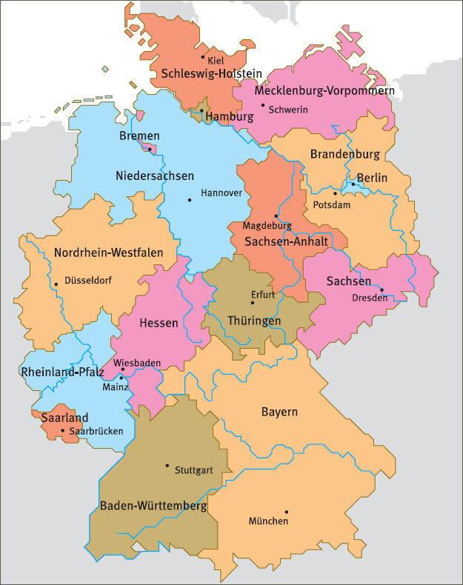
Durch die Städte
Deutschlands…

Slide 2
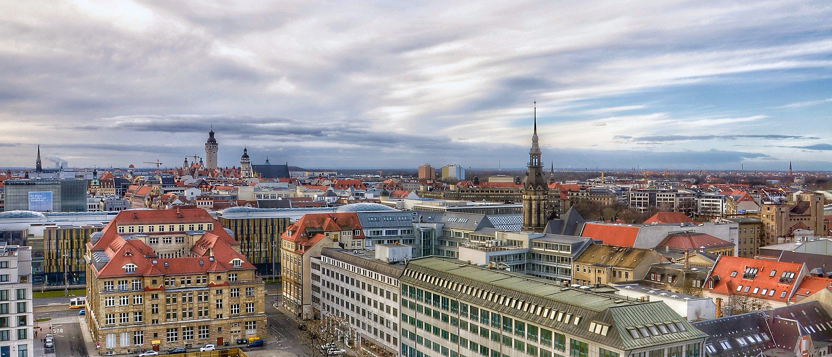
Leipzig

Slide 3
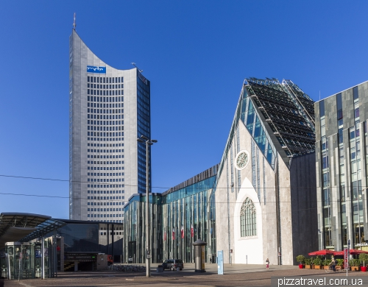
Leipzig – das bedeutende Handels – und Industrizentrum, “Shaufenster der Welt”.

Slide 4
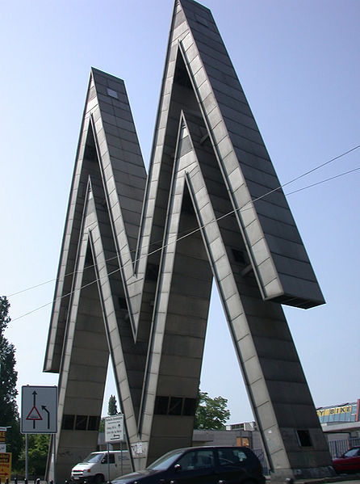
Seit dem 12. Yahrhundert finden hier Messen statt.
“Doppel – M”
Symbol der Leipzigen Messe.

Slide 5
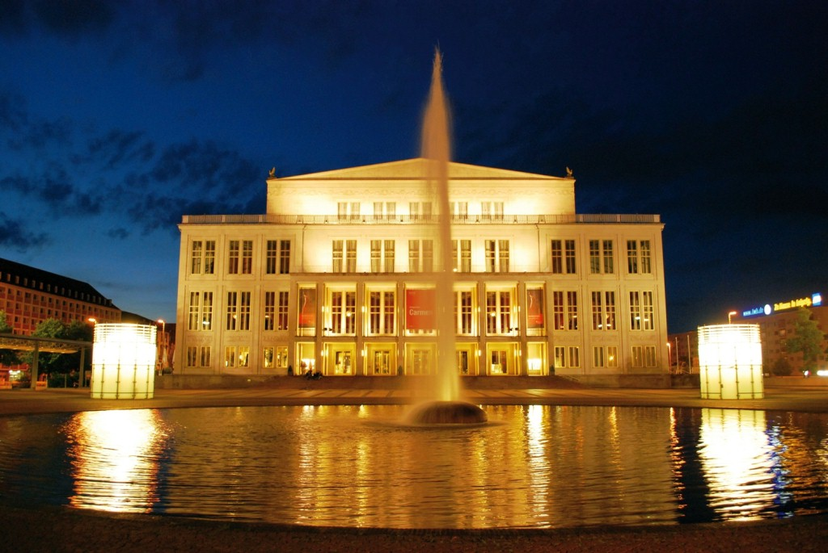
Opernhaus

Slide 6
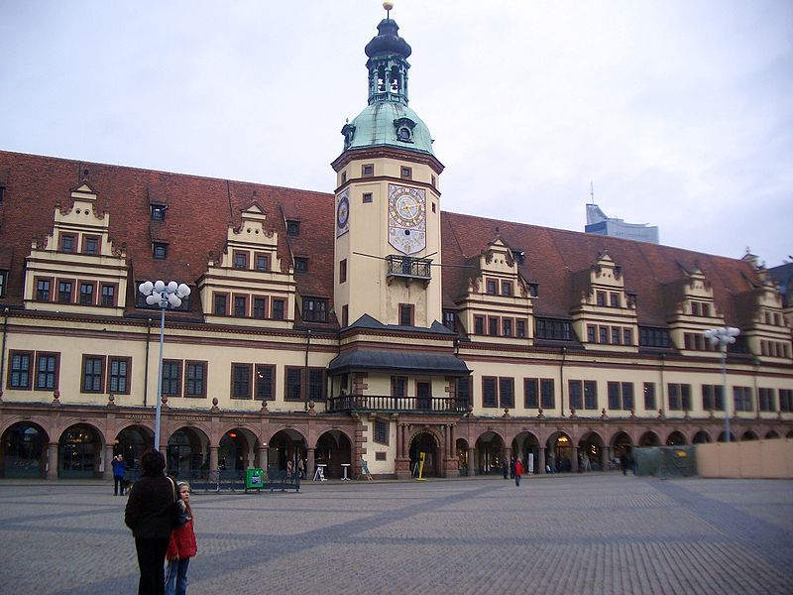
Altes Rathaus

Slide 7
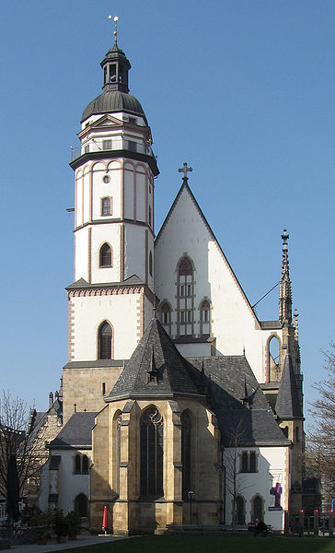
In der Thomaskirche
singt der berühmte Thomanerchor.
Viele Yahre war Yohann Sebastian Bach Kantor dieser Kirche.

Slide 8
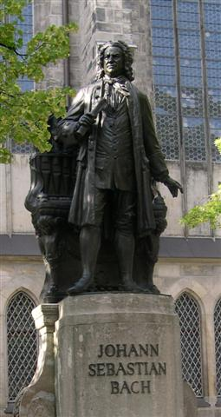
Bachs Denkmal
vor der Kirche.

Slide 9
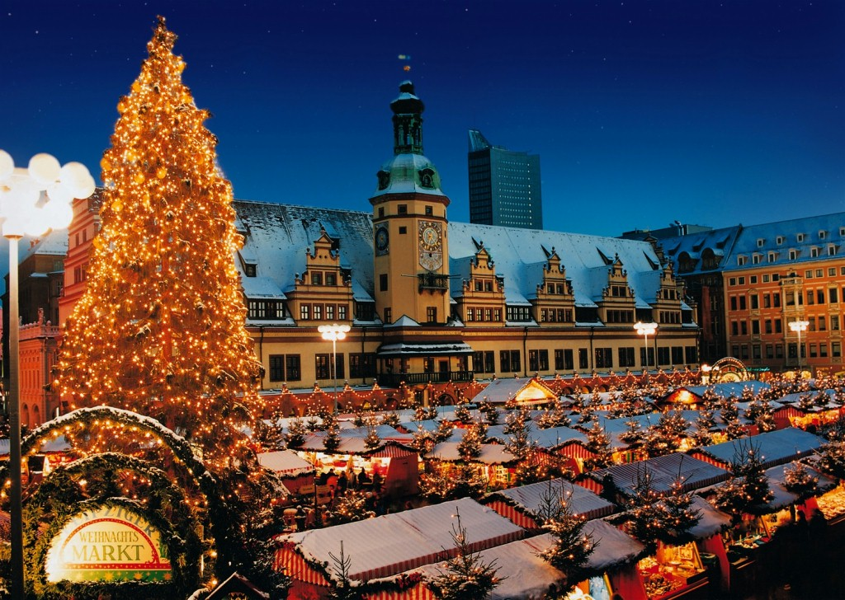
Weihnachtsmarkt in Leipzig

Slide 10
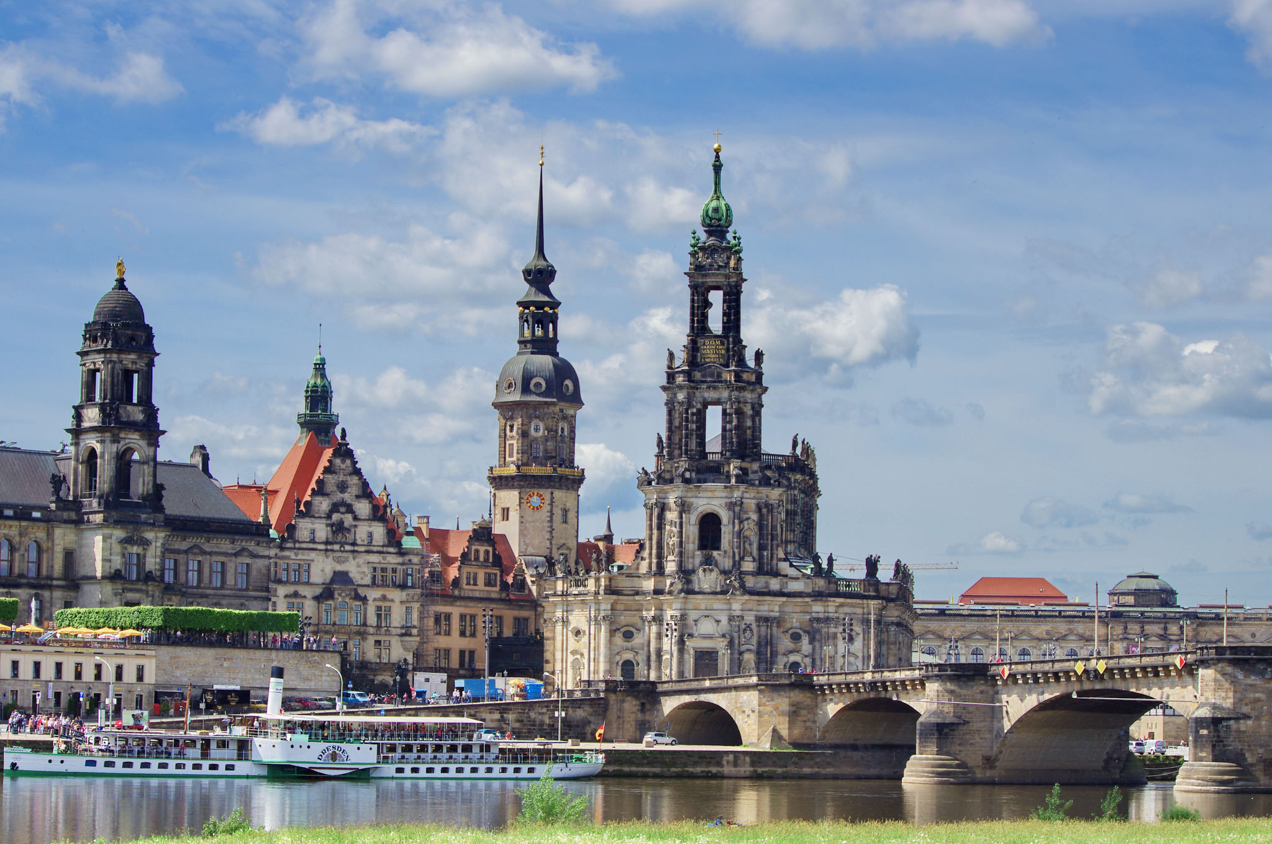
Dresden

Slide 11
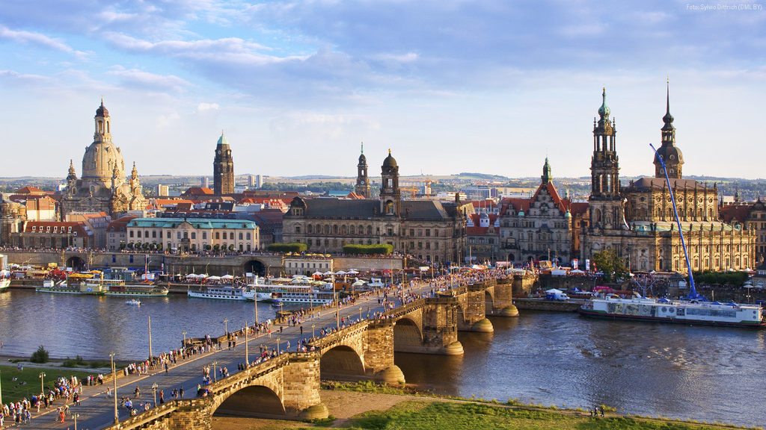
Dresden - die Stadt an der Elbe.

Slide 12
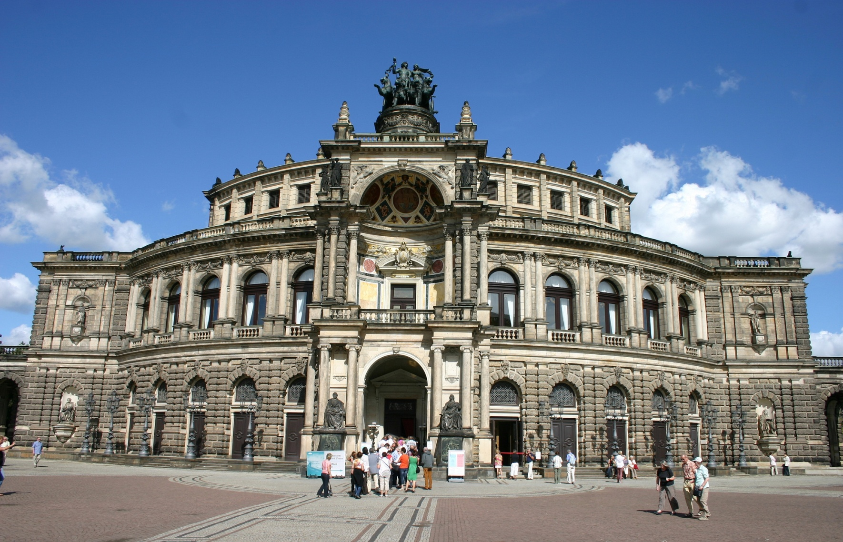
Berühmte Kunst – und Kulturstadt.
Staats-
opernhaus

Slide 13
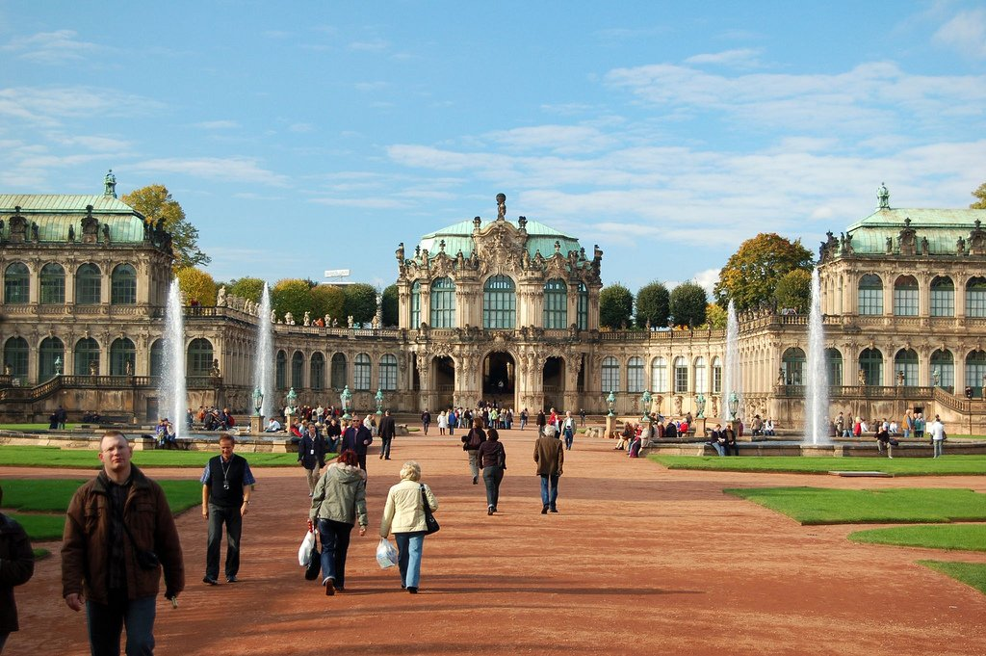
Der Dresdner Zwinger

Slide 14
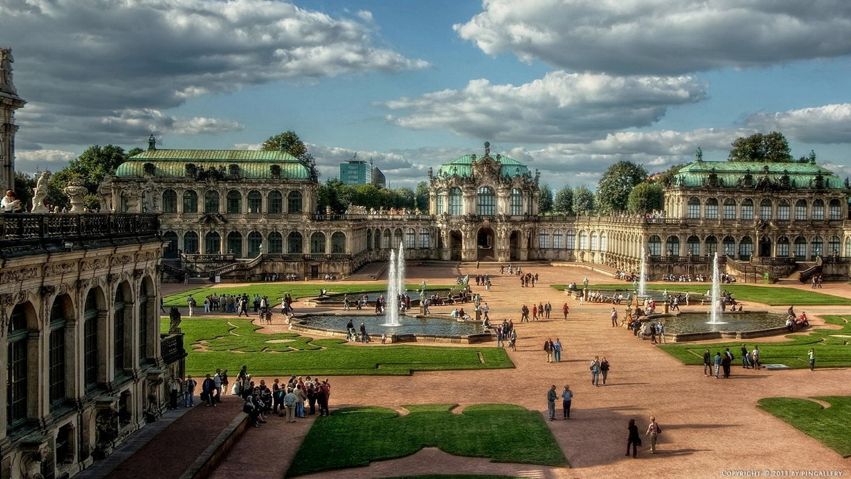
Der Gebäudekomplex mit Garten- und Springbrunnenanlage gehört zu den wichtigsten Barockbauwerken Deutschlands.

Slide 15
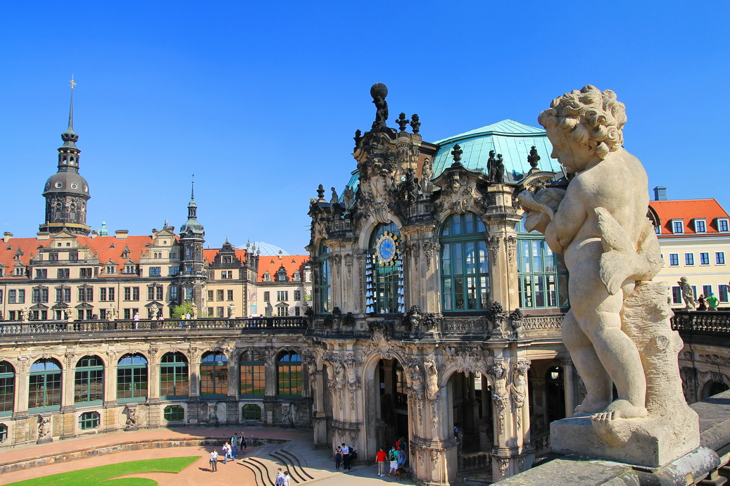

Slide 16
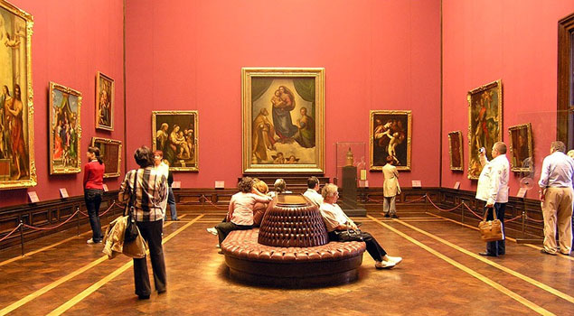
Im Zwinger befindet sich die weltbekannte Gemäldegalerie, wo es Meisterwerke von Dürer, Raffael, Rubens, Rembrandt gibt.

Slide 17
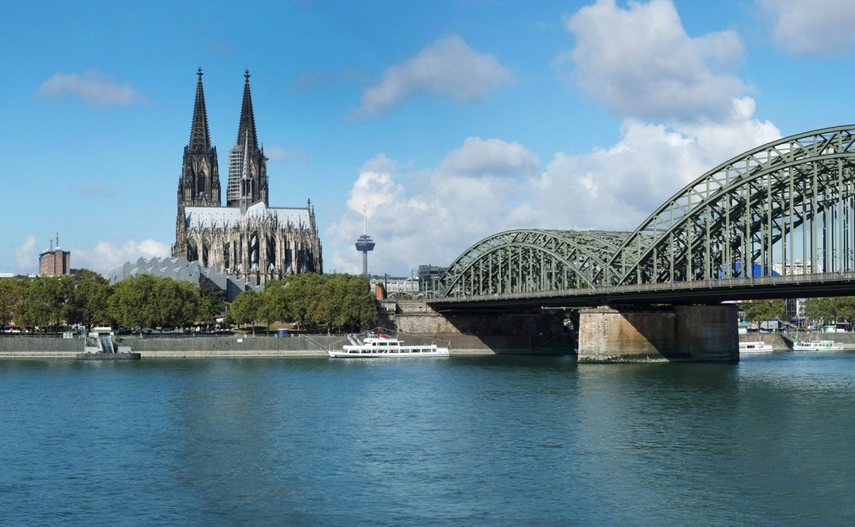
Köln

Slide 18
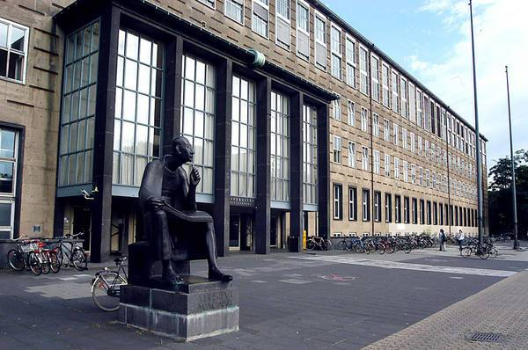
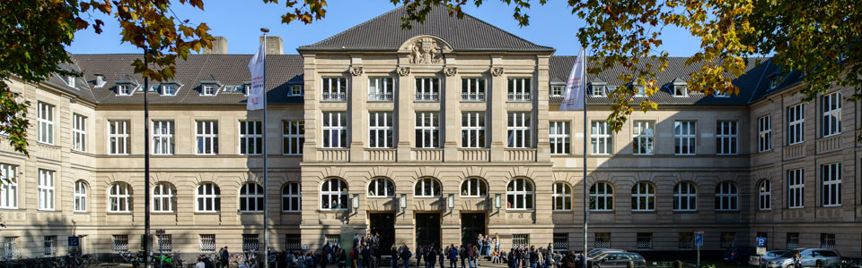
Köln ist eine uralte Universitäts – und Messestadt.

Slide 19
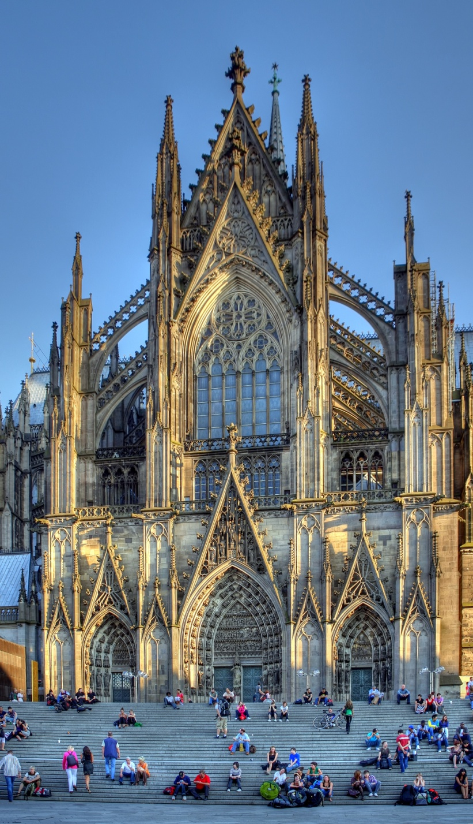
Der berühmte Kölner Dom – ein Wunderwerk gotischer Architektur.

Slide 20
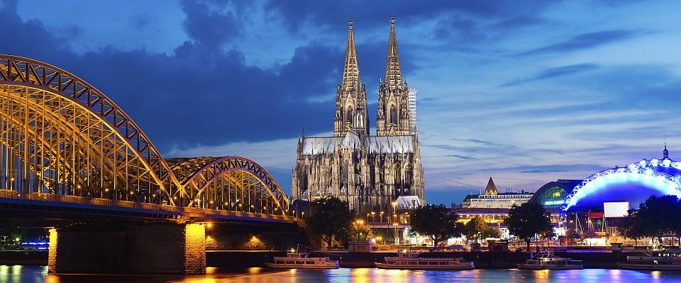
Die zahlreichen Glockentürme und Brücken bilden das Stadtbild.

Slide 21
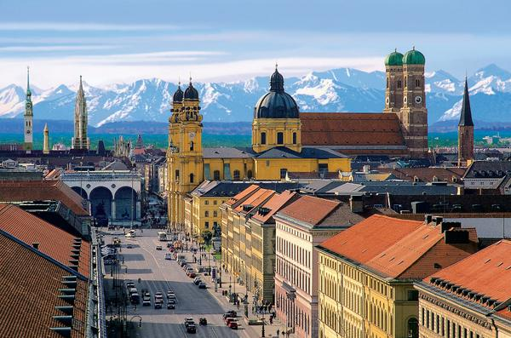
München

Slide 22
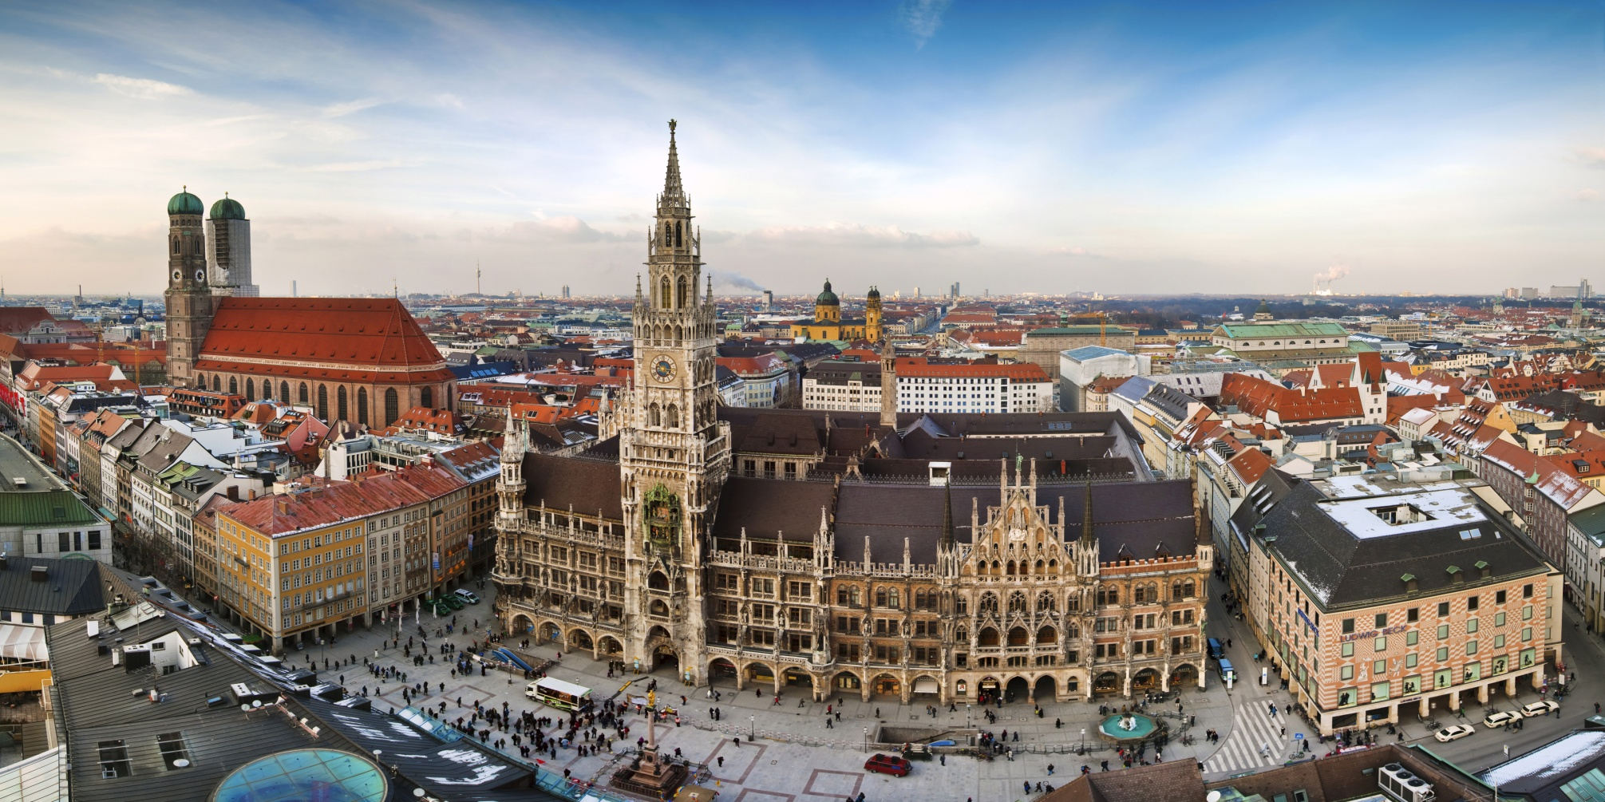
München – die sogenannte Hauptstadt Bayerns mit breiten Straßen, schönen Plätzen, vielen schönen Parks.

Slide 23
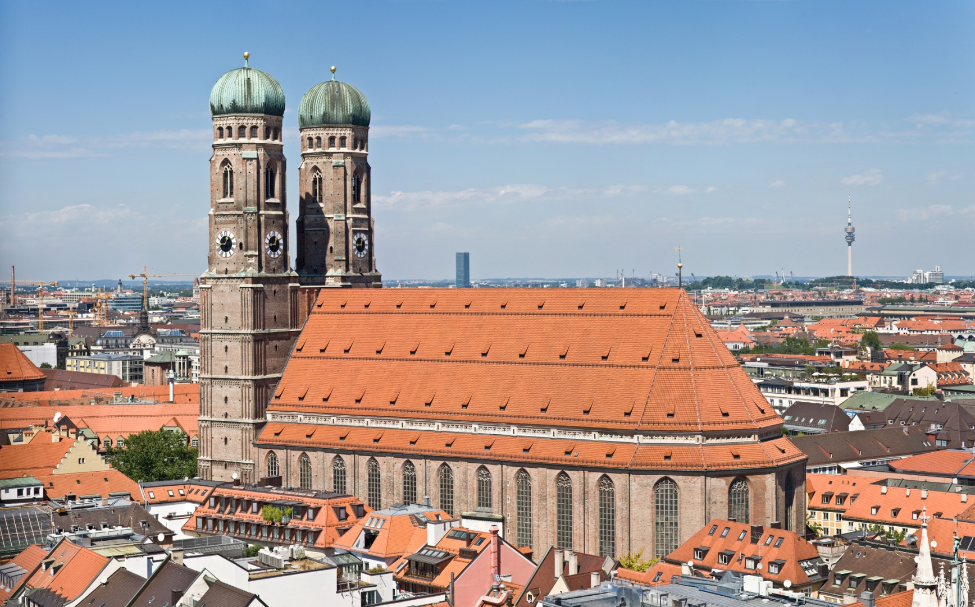
Frauenkirche – ein Wahrzeichen der Stadt.

Slide 24
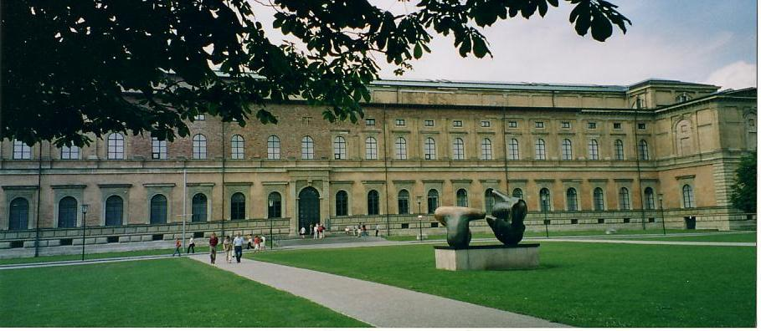
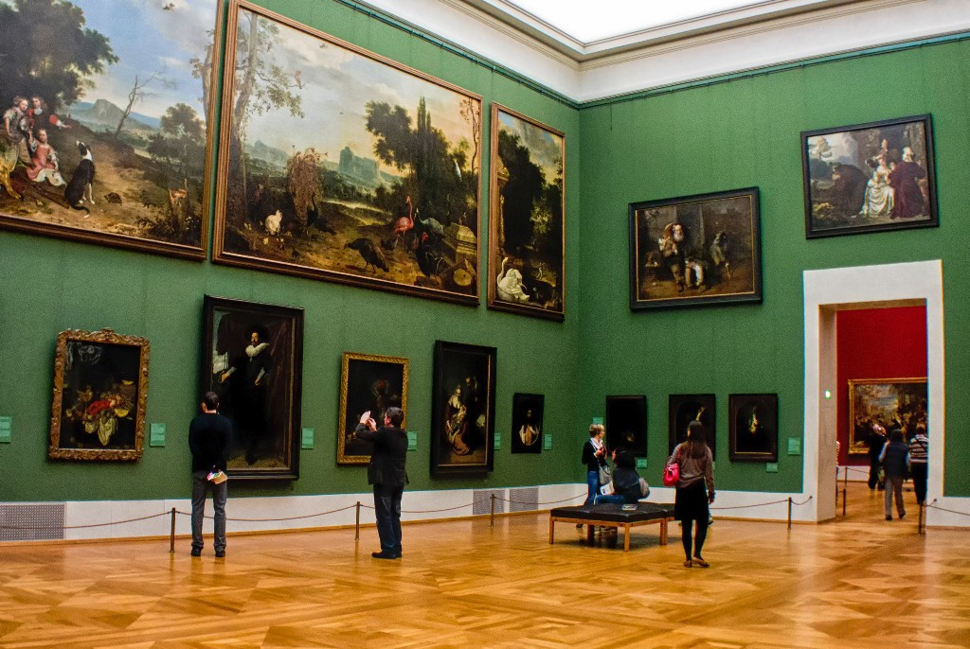
Alte Pinakotek – eine der bedeutendsten Gemäldegalerien der Welt. Hier befinden sich die Kunstwerke des 14.-18. Jh-s von Rubens, Dürer, Rembrendt, Tizian, Raffael.

Slide 25
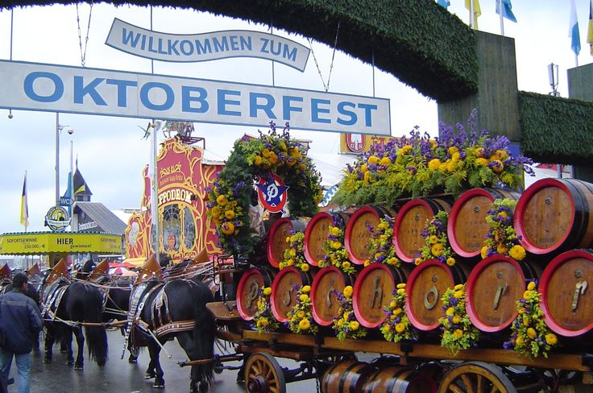
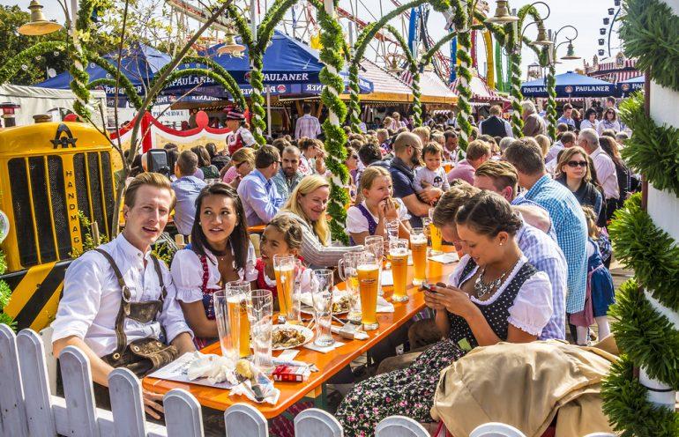
Berühmt ist
ein Oktoberfest in München.

